Slide 1
Sjøkabelutredningen Utvalg II: Virkninger for kraftsystemet ved kabling
Medlemmer i utvalget:
Professor Göran Andersson
ETH Zürich, (Swiss Federal Institute of Technology, Zürich)
Professor Liisa Haarla
Aalto University School of Electrical Engineering,
Helsinki, Finland
Professor em. Arne T. Holen, NTNU, Trondheim
Utvalgets fagsekretær: PhD student Emil Johansson, Institutt for elkraftteknikk, NTNU

Slide 2
Mandat Utvalg II
Utvalget skal vurdere hvilke virkninger sjøkabelalternativer på strekningen fra Simadalen til Kvam vil ha på systemtekniske forhold. Utvalget skal ikke utrede konkrete trasealternativer.
Utvalget skal også vurdere om en eventuell økt bruk av sjøkabler i nettet som helhet, gir akseptable systemtekniske virkninger.
Videre skal utvalget også se på konsekvensene for fremdrift og kostnader i Statnetts nettutviklingsplaner ved en eventuell økt bruk av sjøkabler i andre sentralnettsprosjekter. Konsekvensene for nettariffene skal anslås, og utvalget skal også se på hvilke konsekvenser økt kabling kan ha for mulighetene til å knytte til ny fornybar kraftproduksjon som småkraft og vindkraft.

Slide 3
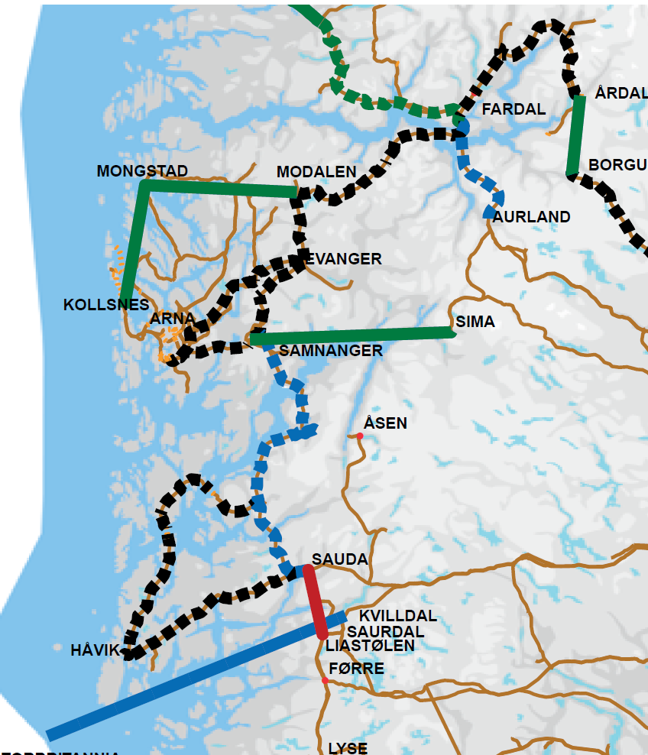
Övergripande frågeställningar som studerats
Driftsäkerhet (N-1) – kriteriet
Försörjningssäkerhet
Genomsnittlig tid (returtid) mellan situationer med otillräcklig försörjningssäkerhet: (N-2) – situation
Effekt - Energi
Övriga systemtekniska frågor
Stabilitet, skydd, isolationskoordination
Effektflöden
Förutsättningar
Felstatistik från driftdata (Statnett & Cigré) Hög – och lättlastscenarier 2016 & 2025 Känslighetsanalyser, t.ex reparationstider

Slide 4
Slutsatser från Utvalg II (1)
Driftsäkerheten i BKK-området uppfyller med dagens system inte de krav som normalt ställs av nätoperatörer i Europa

Slide 5
Figur 5.2 Antall timer med redusert driftsikkerhet inn mot BKK-området [4]
Dagens system

Slide 6
Figur 5.3 Feilsannsynlighet for framtida avbrott som kumulativ sannsynlighet
Dagens system
Returtider för svikt: p=0.03 ⇒ 130 år; p = 0.15 ⇒ 27 år

Slide 7
Slutsatser från Utvalg II (2)
Utvärdering av olika tekniska lösningar för Sima - Samnanger
God drift- och försörjningssäkerhet - Luftledning - Två AC-kabelset - HVDC med två bipoler (två oberoende kretsar) effekt 1300 – 1500 MW
Medelgod drift- och försörjningssäkerhet - Ett AC-kabelset, med reservkabel, och fasvridande transformator - HVDC med en bipol, reservkabel och en effekt på 1000 MW
Oacceptabel drift- och försörjningssäkerhet - Ett AC-kabelset, med reservkabel (För lösningar med fasvridande transformator och HVDC har inte strategier för styrning och reglering utarbetats.)

Slide 8
Slutsatser från Utvalg II (3)
Förbindelsen Sima – Samnanger måste också bedömas som en del i utbyggnaden av det norska centralnätet och dess framtida roll både nationellt och internationellt
En ökad kablifiering av centralnätet innebär att nya tekniska problem kan uppstå, för vilka etablerade lösningar finns, men de medför i regel extra kostnader. (Måste bedömas från projekt till projekt.)
Ett kraftigt ökat bruk av sjökablar i centralnätet kan fördröja utbyggnaden av centralnätet
En ökad kablifiering av centralnätet inverkar inte på möjligheten att ansluta småskalig elproduktion, vind- eller vattenkraft, eftersom denna anslutes till distributions– eller regionsnäten. En förstärkning av centralnätet är dock nödvändig för att kunna överföra effekt från ny produktionskapacitet till lastcentra.

Slide 9
Slutsatser från Utvalg II (4)
Nättariffer ⇒ Utvalg IV

